Slide 1

Styrkede overgange for unge med ordblindhed
Online seminar den 14. august 2025

Slide 2
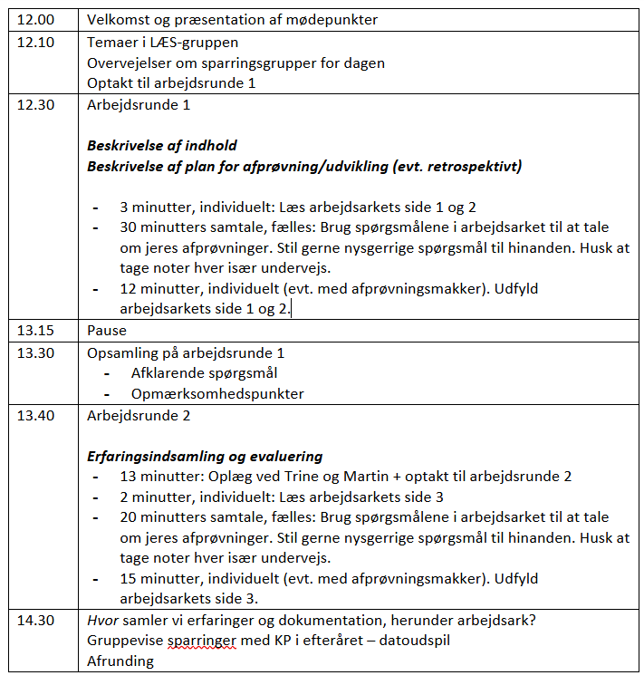
Dagens program

Slide 3
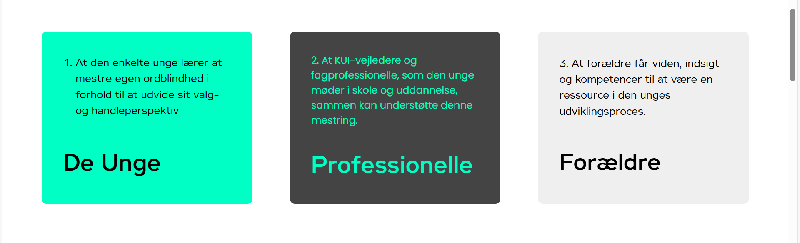
Hvad skal vi i dag – og hvorfor?
I skal beskrive jeres tiltag og kommende, igangværende og afholdte afprøvninger.
Vi skal drøfte hvordan I fastholder erfaringer, iagttagelser og feedback.
I får redskaber der synliggør metoder og mål i afprøvningerne.

Slide 4

Måden vi arbejder på i projektet, er inspireret af principperne aktionsforskning og aktionslæring
Aktionsforskning er en praksisnær forskningsmetode…

Slide 5

Hvad vil vi med aktionstilgangen?
Kombination af handling og forskning
Fokus på forandring i praksis
Samarbejde mellem forskere, fageksperter og praktikere
Cyklisk proces: planlægning → handling → observation → refleksion

Slide 6
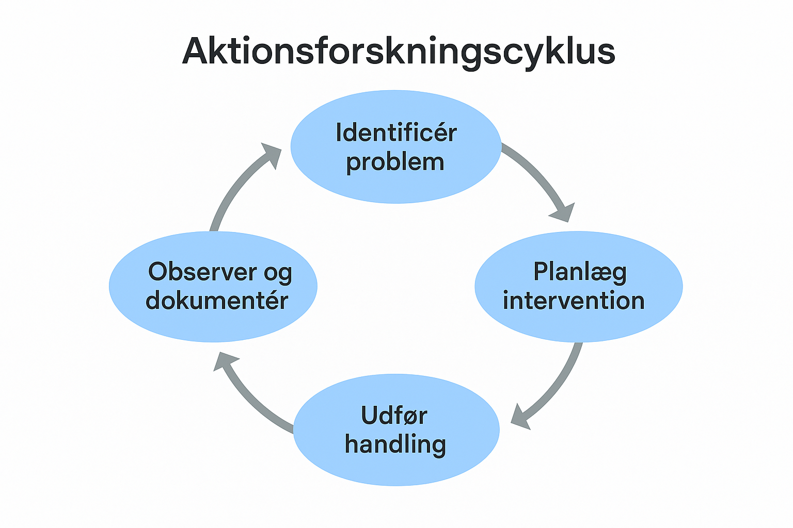
Aktionsforskningscyklus
Identificér problem
Planlæg intervention
Udfør handling
Observer og dokumentér
Reflektér og justér
Refleksion og justering

Slide 7

Det betyder for jer …
At I knivskarpt skal formulere hvilket problem jeres aktion (afprøvning af tiltag) adresserer.
I skal planlægge, hvordan I observerer og dokumenterer undervejs I afprøvningen.
Hvis ikke der sker en systematisk indsamling og fastholdelse af erfaringerne, får vi et problem i forhold til refleksion, justering og spredning.
Refleksion og samtaler om justeringer sker når vi har sparringsmøder i løbet af efteråret – og hvis I selv mødes.

Slide 8

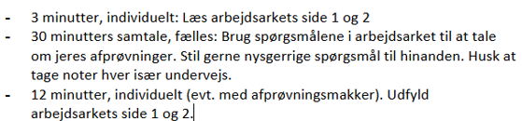
Lad os stille skarpt på jeres afprøvninger
I skal nu ud i breakout rooms kl. 12.30-13.15
Her skal I arbejde med at beskrive tiltag og afprøvningers hvad, hvorfor og hvordan.
Hent hver især arbejdsark fra hjemmesiden: styrkedeovergange.kp.dk – se under aktiviteter. Se d. 14/8 2025.
Følg proceduren t.h.
Hold pause kl. 13.15 – 13.30
Procedure

Slide 9
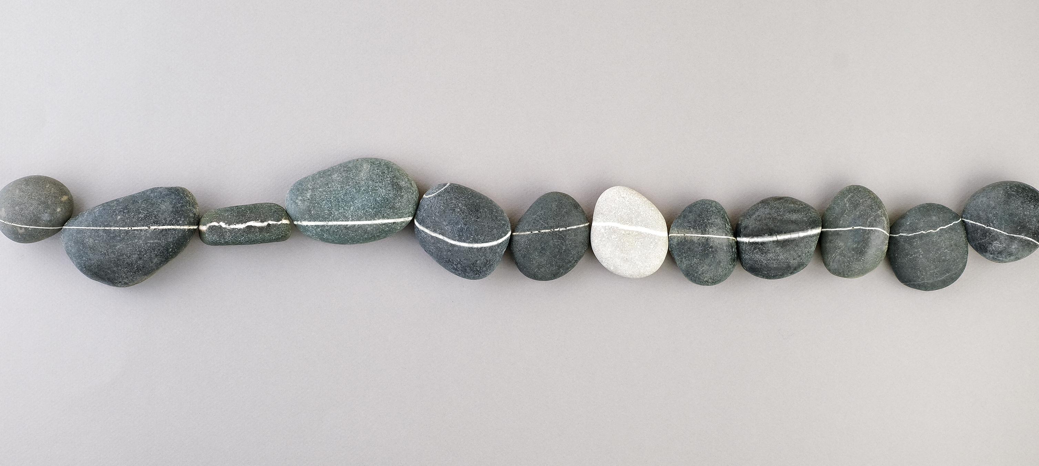
Pause 13.15 – 13.30

Slide 10
Opsamling
Afklarende spørgsmål?
Opmærksomhedspunkter?
Evt. deling af erfaringer fra første afprøvninger.

Slide 11

Metoder til erfaringopsamling
Observation
Interview

Slide 12

Observation som metode
Observation er en kvalitativ metode til at indsamle viden gennem systematisk iagttagelse.

Slide 13
Typer af observation
• Deltagende observation
• Ikke-deltagende observation
• Struktureret vs. ustruktureret
Struktureret observation:
Observationen følger en fast skabelon eller tjekliste.
Eksempel: Brug af skema til at registrere hvor ofte elever rækker hånden op.
Ustruktureret observation:
Åben og fleksibel tilgang uden fast skema.
Eksempel: Notere frie observationer af elevernes adfærd i frikvarteret.
Ikke-deltagende observation:
Observatøren er passiv og påvirker ikke situationen.
Eksempel: En forsker observerer undervisningen fra bagerst i lokalet.
Deltagende observation:
Observatøren deltager aktivt i situationen.
Eksempel: En lærer deltager i gruppearbejde for at forstå elevinteraktion.
På hjemmeside: Se metode-ark med forslag til observationslog. Juster det gerne.

Slide 14
Interview som metode til vidensindsamling
Interview er en kvalitativ metode til at indsamle dybdegående viden gennem samtale.
Typer af interview:
Struktureret: Fast spørgeramme, fx spørgeskema.
Semistruktureret: Guidet samtale med åbne spørgsmål.
Ustruktureret: Fri samtale, hvor emner opstår spontant.
Praktiske råd:
Forbered åbne og relevante spørgsmål.
Husk aktiv lytning.
Skab tryghed og tillid hos deltageren.
Optag interviewet (med samtykke) for senere analyse.
Vær opmærksom på kropssprog og tone.
Hjemmeside: se metode-ark om evaluering, observationslog og interview

Slide 15
Lad os stille skarpt på jeres erfaringsindsamling og evaluering
I skal nu ud i breakout rooms frem til 14.35
Her skal I arbejde med at formulere hvordan I erfaringsindsamler og dokumenter.
Brug arbejdsarkets side 3.
Følg proceduren t.h.
Vi henter jer tilbage igen.
Procedure
2 minutter, individuelt: Læs arbejdsarkets side 3
20 minutters samtale, fælles: Brug spørgsmålene i arbejdsarket til at tale om jeres afprøvninger. Stil gerne nysgerrige spørgsmål til hinanden. Husk at tage noter hver især undervejs.
15 minutter, individuelt (evt. med afprøvningsmakker). Udfyld arbejdsarkets side 3.

Slide 16

Jeres arbejdsark med aktioner ….
Hvis I ikke blev færdige i dag, skal I så snart som muligt gøre arket færdigt.
I skal stå med et grundigt og detaljeret ark, når I går igang med aktionerne.
Husk: Senere kommer der nye projektdeltagere ind. De kan KUN stå på skuldrene af jer, hvis I er grundige med dokumentationen.
Send os en mail, når I er færdige (hvis I endnu ikke er det): mhau@kp.dk

Slide 17
Afrunding og kig mod det videre forløb
I afprøver i efteråret frem mod ultimo november
I har sparring undervejs med Martin og Trine (jf. aktionscirklen, det er her, vi reflekterer og drøfter justeringer)
I skal nu vælge to dage som reserveres til sparring.
Datoer:
Se hjemmeside

Slide 18
Hvad sker når afprøvningsperioden er slut?
Lokal evaluering for KUI-vejledere og fagprofessionelle (LÆS).
Den 24. november
kl. 9.30 – 15.30 i Aalborg.
Den 25. november
kl. 9 – 15 på Frederiksberg

Slide 19


Tak for i dag

